Slide 1

Erweiterung des Werkzeugs Baum: Was ist das – (m)eine inklusive Haltung? Auseinandersetzung mit den persönlichen Werthaltungen
Thema Haltung - Exemplarische Fallarbeit mithilfe der !DL-Lernplattform
1. Persönliche Wertvorstellungen (EA und GA)
2. Der Baum als Denkraster
3. Fallbeispiel Atila (EA und GA)
Notes:
5min

Slide 2
Persönliche Wertvorstellungen
Einschätzungen
Haltung
Handeln
Wertvorstellungen

Slide 3
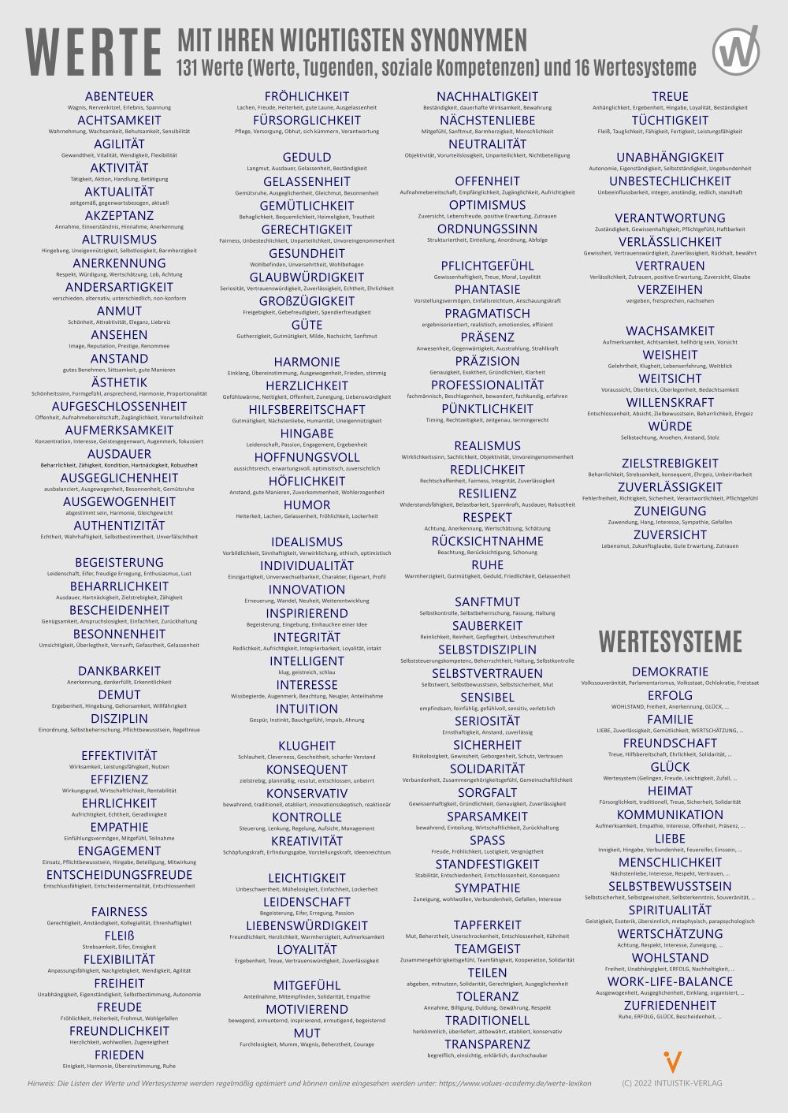
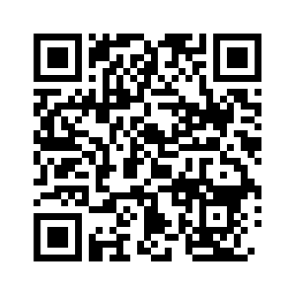
Persönliche Wertvorstellungen
Arbeitsauftrag:
Markieren bzw. notieren Sie für sich Werte, die Ihr Handeln als Lehrkraft in der Schule prägen sollen.
Tauschen Sie sich in Ihrer Gruppe über die Hintergründe ihrer Wahl aus
Werte-Plakat:
Persönliche Wertvorstellungen
https://www.values-academy.de/werte-lexikon/download/
Notes:
https://www.values-academy.de/werte-lexikon/download/ https://www.values-academy.de/wp-content/uploads/2022/01/WERTE-LISTE_Download_220105.pdf

Slide 4
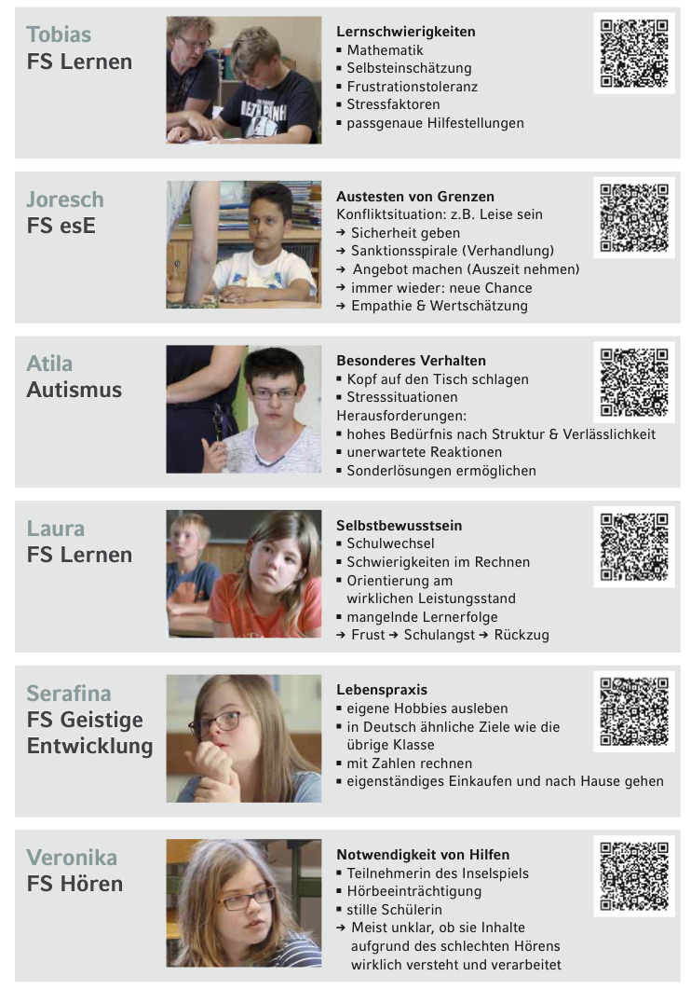
Fallbeispiele - Der Baum als Denkraster
Arbeit mit realen Fällen
Aber wie gelingt die Annäherung?

Slide 5

Der Baum als Denkraster
Konkretes Handeln - Konkrete erste Schritte
Welche Schlüsselstellen
erscheinen dir für die/deine Interaktion mit … entscheidend wichtig?
Wer ist…?
Persönlichkeit/Charakter- Stärken-Schwierigkeiten…

Slide 6



Der Baum als Denkraster
 | Konkretes Handeln – die Krone wächst mit Unterstützung Wie können Sie als Lehrkraft die Schülerin/ den Schüler in unterschiedlichen Bereichen bzw. Situationen unterstützen? Welche konkreten erste Schritte und Fördermaßnahmen würden Sie als Lehrkraft ergreifen und ausprobieren?
 | Schlüsselstellen – im „Stamm“ entscheidet es sich Welche Dinge wollen Sie als Lehrkraft besonders im Fokus behalten, weil sie entscheidend sind? Welche Schwerpunkte würden Sie in der Förderung und der Interaktion mit der Schülerin/dem Schüler als „Kern“ bezeichnen, den Sie nicht aus den Augen verlieren wollen? Auf welche Fragen wollen sie antworten suchen?
 | Persönlichkeit – Mensch und seine Wurzeln Mit diesen Voraussetzungen geht unser Kind in die Schule. Wie wirkt die Schülerin/ der Schüler auf Sie? Wie würden Sie die Schülerin/ den Schüler beschreiben? Wer ist die Schülerin/ der Schüler?

Slide 7
Um die Ebenen Werte und Chancen erweiterter Baum
Welche Chancen
ergeben sich daraus für…
die einzelne Lehrkraft?
die ganze Klasse?
die Elternarbeit?
das Lehrkräfteteam?
Atila?
das Schulleben?
Konkretes Handeln
- konkrete Schritte
Wertvorstellungen Schlüsselstellen
Bild von Atila
Notes:
15min

Slide 8
Heutiger Baum für den Fall Atila
Welche Chancen
ergeben sich daraus für…
die einzelne Lehrkraft?
die ganze Klasse?
die Elternarbeit?
das Lehrkräfteteam?
Atila?
das Schulleben?
Konkretes Handeln
- konkrete Schritte
Welche Wertvorstellungen
werden aus ihrer Sicht in der Interaktion zwischen Atila, der Klasse und den Lehrkräften erkennbar und bilden die Grundlage der Beziehungsarbeit, der Haltung und der Zusammenarbeit?
Welche Fragen stellen sich dir?
Welche Schlüssel- und Engstellen
willst du besonders beachten bezüglich
der größten Schwierigkeiten/Stärken Von Atila?
→ Welche Schwerpunkte in der Förderung erscheinen dir entscheidend wichtig?
Auf welche Fragen suchst du Antworten?
Wer ist Atila? Dein Bild von Atila
Notes:
15min. Baumskizze

Slide 9
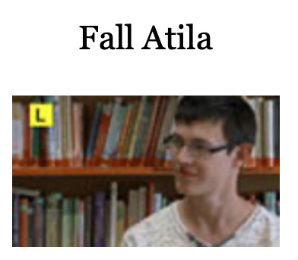

Fallbeispiel: Atila
Vorgehen:
Schritt 1 (Plenum, EA):
Bitte sehen Sie sich den Film an. Machen Sie sich parallel dazu Notizen zu den einzelnen Ebenen des Baums. Ein besonderer Schwerpunkt soll dabei auf der Ebene der Wertvorstellungen liegen.
Schritt 2 (EA):
Nehmen Sie sich anschließend einen Moment Zeit und überprüfen Sie für sich selbst, in welchem Verhältnis Ihre persönlichen Werte mit denen aus dem Film stehen (Gemeinsamkeiten? Unterschiede?).
Schritt 3 (GA):
Tauschen Sie sich in Kleingruppen über Ihren Baum aus. Welche Werte werden im Film zu Atila Ihrer Meinung nach behandelt und schlagen sich insbesondere im Stamm nieder?.
Schritt 4 (Plenum):
Gewähren Sie uns einen Einblick in Ihre Gruppenarbeit: Auf welche Werte sind Sie gestoßen? Inwiefern haben diese Werte Ihre eigenen beeinflusst? Wie haben Sie den Arbeitsprozess erlebt?
Notes:
https://miro.com/app/board/uXjVPQOO6Kk=/?share_link_id=830904188207

